Slide 1
Smyslová soustava ryb, obojživelníků a plazů
Iveta Škorpíková, Jana Weissová

Slide 2
Zrak
specializovaný fotorecepční orgán (= čočka)
zaostřuje obraz na vrstvu fotoreceptorů v sítnici -> přenos informace o tvaru předmětu, intenzitě a barvě světla,… + ostrost obrazu zajištěna stínícími pigment. buňkami
oko komorové
Ryby
Obojživelníci
Plazi
oči s plochou rohovkou
bez víčka
kulovitá čočka
barevné vidění
oči s 3 víčky (mají mžurku)
oči s 3 víčky (mají mžurku)
temenní oko (reakce na světlo/tmu)
u haterií a některých ještěrek
někteří barevné vidění

Slide 3
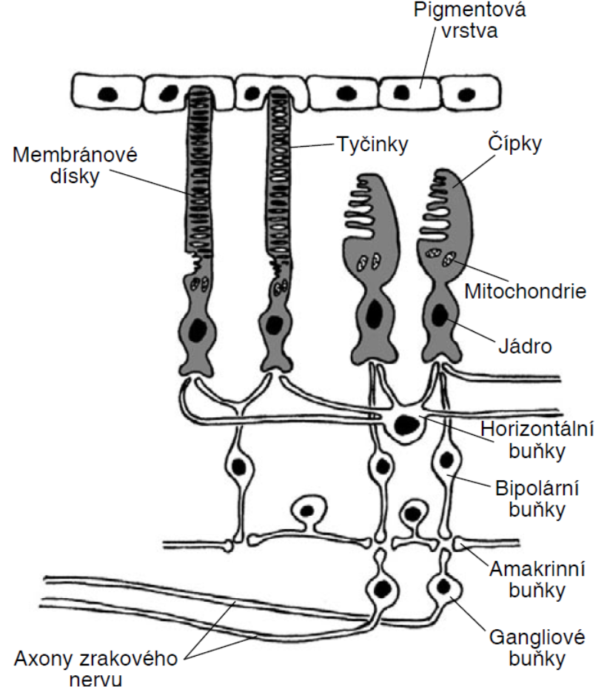
Zrak
Tyčinky a čípky: zachycení světelné E
Vrstvy propojovacích neuronů upravují zrakovou informaci -> informace do zrakového nervu -> přenos informace do mozku, kde je ještě mnohonásobně zpracována

Slide 4
Chuť
pomocí chuťových pohárků (= chemoreceptory)
Ryby
Obojživelníci
Plazi
ústní dutina
hltan
hlava
i celé tělo
ústní dutina
jazyk
hltan
vnitřní okraj dolní čelisti
jazyk
dno ústní dutiny

Slide 5
Chuť

Slide 6
Čich
vývojově nejstarší smysl živočichů
slouží i k vnitrodruhové komunikaci (pomocí feromonů)
Ryby
Obojživelníci
Plazi
čichové váčky v čichových jamkách
čichová sliznice v nosní dutině
Jacobsonův org. (= přídatný čich. org. v patře úst)
čichová sliznice v nosní dutině
Jacobsonův org.

Slide 7
Hmat
Taktilní receptory – smyslové buňky v kůži citlivé na dotek, tlak, chlad i teplo
Ryby
Obojživelníci
Plazi
Hmatové buňky:
Tělo
Ploutve
Hlava
Vousy (mechanoreceptory,
termoreceptory)
Pysky
Dobře vyvinutý
Důležitý (dobré vnímání otřesů)

Slide 8
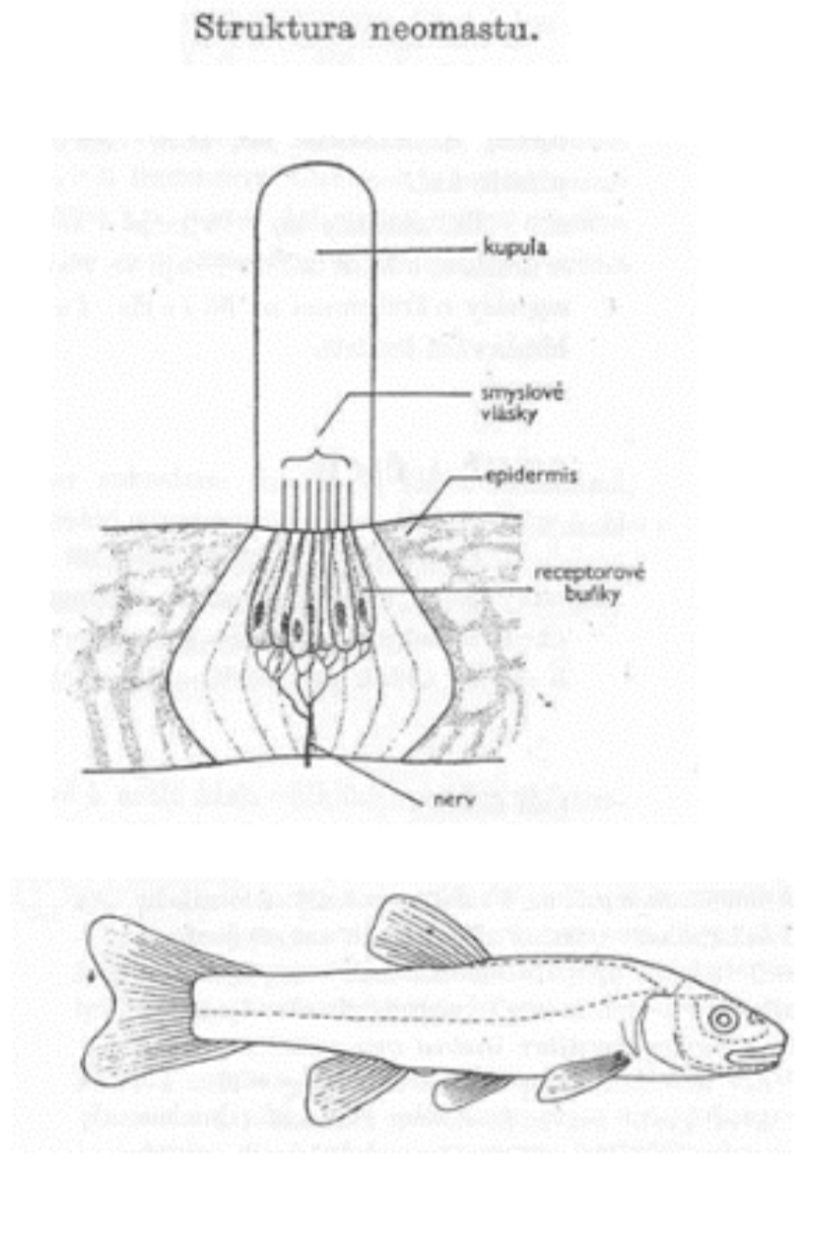
Proudový orgán
Základem proudového orgánu jsou skupiny kožních mechanoreceptorů zvané NEUROMASTY
Neuromasty zasahují smyslovými vlásky do kopuly, ta ohybem nerovnoměrně natahuje vlásky a stimuluje receptorové buňky

Slide 9
Proudový orgán
U vývojově pokročilejších živočichů leží hlouběji pod kůži v kanálcích ústících na povrch těla
Ryby
Obojživelníci
Plazi
Postranní čára
2 kanálky na bocích těla, na hlavovém konci se větví ve složitý labyrint chodbiček
Poloha těla v proudící vodě, zjišťuje překážky, je informována o kořisti, o poloze sousedních jedinců při pohybu v hejnech atp.
U larev (žijících ve vodě)
Chybí

Slide 11
Sluch
Podnětem sluchových receptorů je zvuk = periodické kmitání přenášené vzduchem nebo vodou
Ze všech mechanoreceptorů nejcitlivější
Ryby
Obojživelníci
Plazi
Sluchově rovnovážné ústrojí uvnitř lebky (kostěný labyrint)
časté propojení sluchového ústrojí s plynovým měchýřem = Weberovo ustrojí -> přenos vibrací
Postranní čára
Střední ucho – kůstka columella, dospělci i operculare
Přenos zvuku přes přední končetinu nebo lebku (ti, kteří nemají bubínek ani kolumelu)
Bubínková blána
Eustachova trubice (pouze žáby)
Bubínek u žab na povrchu těla
Střední ucho s bubínkem (hadi ne)
Columella
Ve vnitřním uchu bludiště s jednoduchou lagenou
Hadi – seizmické vnímání = zvukové vlny zemní – přenos zvukových vln přes dolní čelist na columellu, náhrada vnitřního ucha
Želvy – ztlustělý bubínek, zarostlý zvukovod – slyší však dobře

Slide 12
Termorecepce
Vnímání tepla či chladu smyslovými orgány – termoreceptory
A) - po celém povrchu těla -1. chladové a 2. teplotní
B)– v hypotalamu – hlídající tělesnou teplotu a udržující odpověď konstantní
Zvířata mají schopnost vnímat teplotu prostředí, tedy teplo vedené kondukcí, konvekcí, ale i infračervené elektromagnetické záření (teplo sálavé)
Ryby
Obojživelníci
Plazi
Rohonovy buňky mozkového kmene a míchy
Epidermální zakončení
Regulace potravní aktivity a metabolismu
Poikilotermní
Infračervené receptory
Lokalizování homoiotermních živočichů – ptáků a hlodavců = kořist
Chřestýš termoreceptory lokalizovány mezi oči a nozdry

Slide 13
Děkujeme za pozornost.

Slide 14
Zdroje
prezentace paní doc. RNDr. Aleny Žákovské Ph.D.

